Slide 1
Unidad 5 PROGRAMACIÓN ORIENTADA A OBJETOS CLASES
Módulo: PROGRAMACIÓN
CFGS Desarrollo de Aplicaciones Web
Profesor: Javier Guillén
IES Jaroso (Cuevas de Almanzora)

Slide 2
ÍNDICE
Creación de Paquetes.
Concepto de Clase.
2.1. Control de acceso a una Clase.
2.2. Referencia al objeto This.
2.3. La clase Object.
Estructura y miembros de una Clase.
3.1. Miembros estáticos de una clase / Miembros de clase.
3.2. Métodos de instancia y de clase.
3.3. Métodos de instancia.
3.3. Métodos estáticos o de clase.
Trabajando con Métodos.
4.1. Paso de parámetros por valor y por referencia.
4.2. Los métodos recursivos.
Los Constructores.
Los Destructores.
Encapsulación y visibilidad. Interfaces.
Herencia.

Slide 3
Creación de paquetes
Un paquete es un conjunto de clases relacionadas entre sí.
Un paquete puede contener, a su vez, subpaquetes.
Java mantiene su biblioteca de clases en una estructura jerárquica.
Cuando nos referimos a una clase de un paquete (salvo que se haya importado el paquete) hay que referirse a la misma especificando el paquete (y subpaquete si es necesario) al que pertenece (por ejemplo: java.io.File).
Los paquetes permiten reducir conflictos con los nombres puesto que dos clases que se llaman igual, si pertenecen a paquetes distintos, no deberían de dar problemas.
Los paquetes permiten proteger ciertas clases no públicas al acceso desde fuera del mismo.

Slide 4
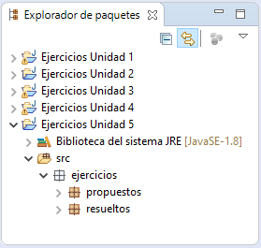
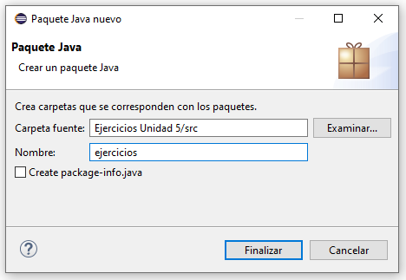
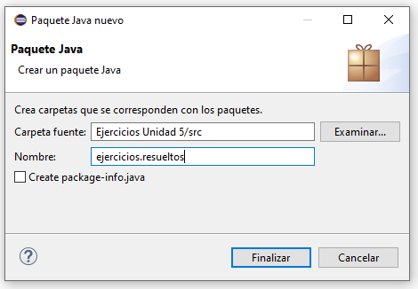
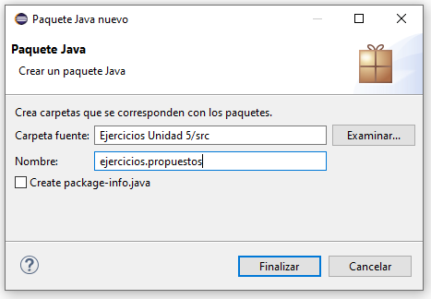
Creación de paquetes
Para la creación de una jerarquía de paquetes en Eclipse, haremos lo siguiente:
1) Creamos el paquete
ejercicios
2) Creamos el subpaquete
ejercicios.resueltos
3) Creamos el subpaquete
ejercicios.propuestos

Slide 5
Concepto de Clase
En la POO, las clases permiten a los programadores abstraer el problema a resolver ocultando los datos de la manera en la que estos se manejan para llegar a la solución (se oculta la implementación).
En la definición de nuestras clases deberemos cuidar lo siguiente:
No se deberá tener acceso directo a la estructura interna de las clases. El acceso a atributos será a través de métodos getters y setters (por ejemplo, getEdad() y setEdad())
En el supuesto de que haya que modificar el código sin modificar el interfaz con otras clases o programas, esto debería poder hacerse sin tener ninguna repercusión con otras clases o programas. Se busca que las clases tengan un alto grado de cohesión (independencia).

Slide 6
Concepto de Clase
En Java hay varios niveles de acceso a los miembros de una clase:
Acceso público (public). Un miembro público puede ser accedido desde cualquier otra clase o subclase que necesite utilizarlo. Una interfaz de una clase estará compuesta por todos los miembros públicos de la misma.
Acceso privado (private). Un miembro privado puede ser accedido solamente desde los métodos internos de su propia clase. Otro acceso será denegado.
Acceso protegido (protected). El acceso a estos miembros es igual que el acceso privado. No obstante, para las subclases o clases del mismo paquete (package) a la que pertenece la clase, se considerarán estos miembros como públicos.
Acceso no especificado (acceso en su paquete). Los miembros no etiquetados podrán ser accedidos por cualquier clase perteneciente al mismo paquete.
Notes:
Cuando especificamos el nivel de acceso de un atributo o método de una clase, lo que estamos especificando es el nivel de accesibilidad que va a tener ese atributo o método que puede ir desde el acceso más restrictivo (private) al menos restrictivo (public).
Para un mayor control de acceso, se recomienda etiquetar los miembros de una clase como public, private y protected.

Slide 7
Concepto de Clase
Modificador de acceso | public | protected | private | Sin especificar (acceso paquete)
¿El método o atributo es accesible desde la propia clase? | SÍ | SÍ | SÍ | SÍ
¿El método o atributo es accesible desde otras clases del mismo paquete? | SÍ | SÍ | NO | SÍ
¿El método o atributo es accesible desde una subclase en el mismo paquete? | SÍ | SÍ | NO | SÍ
¿El método o atributo es accesible desde subclases en otros paquetes? | SÍ | (*) | NO | NO
¿El método o atributo es accesible desde otras clases en otros paquetes? | SÍ | NO | NO | NO
(*) Este caso no suele darse con frecuencia. Se podría acceder al atributo o métodos desde objetos de la subclase pero no así por objetos de la superclase.
Notes:
Una subclase es una clase que hereda ciertas características de la clase padre aunque puede añadir algunas propias.

Slide 8
Control de acceso a una Clase
Cuando creamos una clase en Java, es posible definir la relación que esa clase tiene con otras clases o la relación que tendrá esa clase con las clases de su mismo paquete.
Clase pública
public class miClase { ...... }
Puede ser utilizada por cualquier clase
Clase NO definida como pública
class miClase { ...... }
Puede ser utilizada SOLO por clases de su propio paquete
Notes:
Recuerda: una clase definida como pública puede ser utilizada por las clases de su paquete y otros paquetes mientras que una clase no definida como pública solamente podrá ser utilizada por las clases de su propio paquete.

Slide 9
Referencia al objeto this
Java, al igual que C++, proporciona una referencia al objeto con el que se está trabajando. Esta referencia se denomina this, que no es ni más ni menos que el objeto que está ejecutando el método.
public class Rectangulo {
private int ancho = 0;
private int alto = 0;
Rectangulo(int ancho, int alto) {
this.ancho = ancho;
this.alto = alto;
}
public int getAncho() { return this.ancho;}
public int getAlto() { return alto; } // Se puede omitir el this
public Rectangulo incrementarAncho() {
ancho++; // Se puede omitir el this
return this;
}
public Rectangulo incrementarAlto() {
this.alto++;
return this;
}
}
Notes:
This nos va a servir para resolver ambigüedades o para devolver referencias al propio objeto.
Como se puede ver en el ejemplo, la referencia this en ocasiones se puede omitir. Observa también cómo se devuelve una referencia al propio objeto en los métodos incrementarAncho() e incrementarAlto().

Slide 10
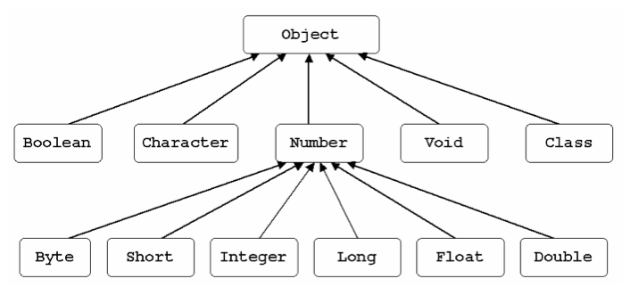
La clase Object
La clase Object es la raíz jerárquica de Java. Cualquier clase implementada en Java siempre va a ser una subclase de la clase Object. Eso quiere decir que va a heredar todos los métodos de Object.
Método | Descripción
clone() | Permite “clonar” un objeto.
equals() | Permite comparar un objeto con otro.
toString() | Devuelve el nombre de la clase.
finalize() | Método invocado por el recolector de basura (garbage collector) para borrar definitivamente el objeto

Slide 11
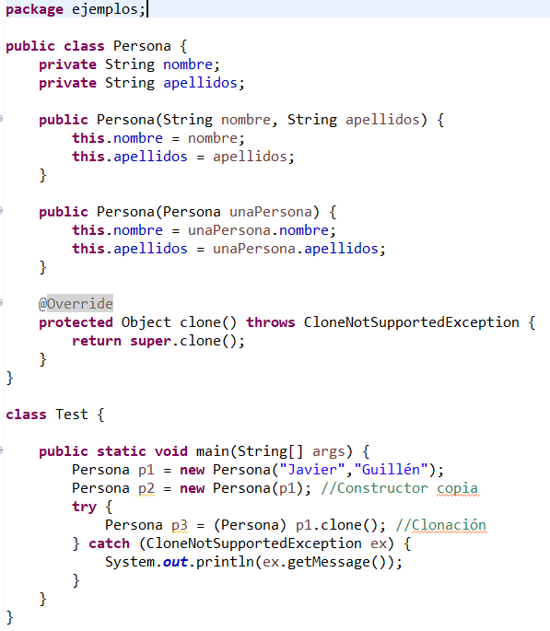
La clase Object
Método clone()
Nos permite copiar un objeto en otro. Utilizar este método equivaldría a utilizar un constructor de copia.
Importante: no es lo mismo hacer una copia superficial (clonación) que una copia en profundidad.
Importante: Muchas veces es más cómodo para el programador utilizar el constructor de copia que el método clone().
Objeto 1
F11 | F12 | F13 | …
Copia
superficial
Objeto 2
F21 | F22 | F23 | …
Objeto 1
F11 | F12 | F13 | …
Objeto 2
F21 | F22 | F23 | …
Copia en
profundidad
Objeto 1
F11 | F12 | F13 | …
Objeto 2
F11 | F12 | F13 | …
Notes:
Copia superficial vs Copia en profundidad:
La copia superficial únicamente hace una copia del contenido de un objeto en otro, lo que en algunas ocasiones provoca que la modificación del contenido de un objeto implique el cambio en el clonado y viceversa.
Por el contrario, las copias en profundidad pueden hacer una copia selectiva del contenido de un objeto en otro. En este caso ambos objetos vivirán “vidas independientes”.
NOTA: Es posible y en muchos casos necesario implementar un método clone, el cual sobreescribirá al método clone de su superclase y podrá actuar de una forma más específica que el método genérico clone().

Slide 12
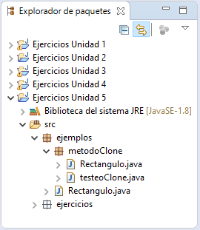
La clase Object
Método clone()
Ejemplo de clonación de un objeto en Java:
Ampliamos la clase Rectángulo implementada anteriormente (añadimos el atributo nombre y sus correspondientes métodos set y get)
La clase Rectangulo (clase objeto de la clonación) debe implementar la interfaz Cloneable. Si no se implementa esta interfaz, el programa lanzará una excepción del tipo CloneNotSupportedException.
Observaremos también en la clase TesteoClone una llamada al método clone() de su clase base.

Slide 13
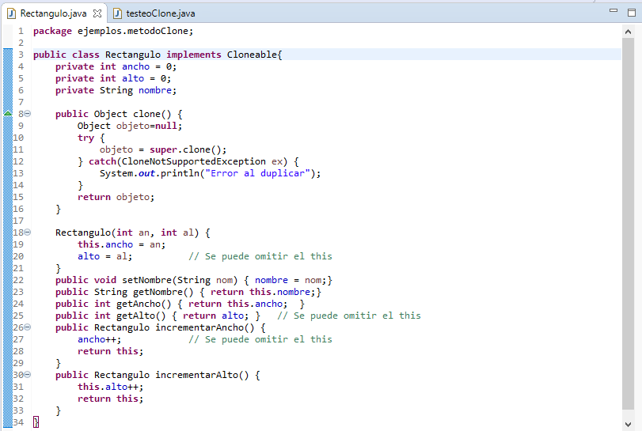

Slide 14
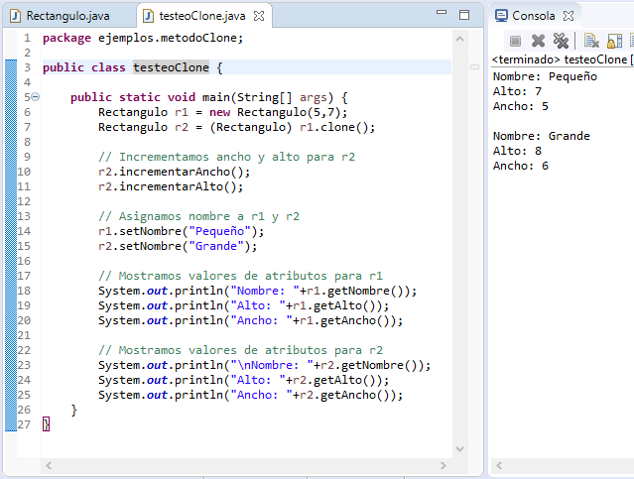
Notes:
Copia en profundidad

Slide 15
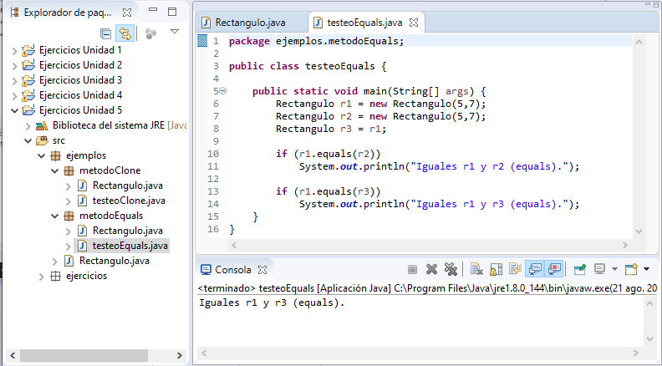
La clase Object
Método equals()
Permite realizar una comparación entre un objeto y otro. Lo que hace el método equals() es comprobar que ambas referencias sean iguales . Un ejemplo:
Notes:
No hace una comparación en profundidad, sino que se limita a comprobar las referencias de los objetos.
Si se quiere realizar una comprobación en profundidad, habrá que reescribir este método.

Slide 16
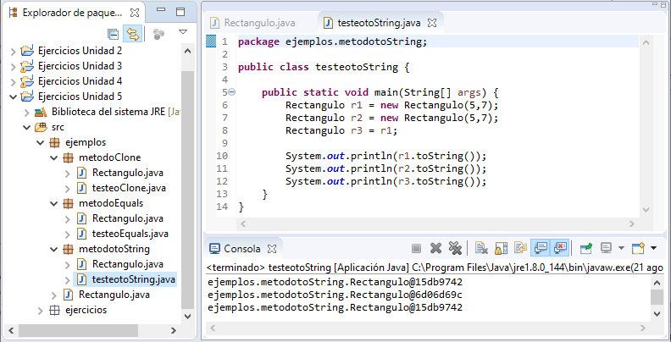
La clase Object
Método toString()
Permite obtener el nombre de la clase desde el cual fue invocado. Además del nombre de la clase, devuelve el carácter ‘@’ y la representación hexadecimal del código hash del objeto. Un ejemplo de la llamada a este método es el siguiente:
Notes:
Como se puede observar en el código, al hacer r3 = r1 lo que hacemos es que ambas referencias apunten al mismo objeto, con lo cual al invocar al método toString() el resultado será el mismo.

Slide 17
La clase Object
Método finalize()
Cuando el recolector de basura de Java (garbage collector) tiene constancia de que no existen más referencias a un objeto concreto, invoca a este método y se encarga de liberar su memoria ocupada.
Si el programador necesita realizar una acción una vez destruido un objeto, deberá reescribir este método.

Slide 18
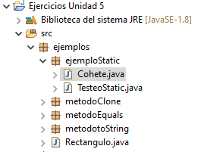
Estructura y miembros de una Clase
Miembros estáticos (static) de una clase / Miembros de una clase
En Java no existen variables globales, por lo tanto, si queremos utilizar una variable única y que puedan utilizar todos los objetos de una clase deberemos declararla como estática (static).
A diferencia de los miembros normales o miembros de instancia, los miembros de clase tienen la cláusula static y todos los objetos de la misma clase compartirán dichos miembros.
Los miembros o atributos de instancia son aquellos que no son static.
Lo vemos con el siguiente ejemplo:

Slide 19
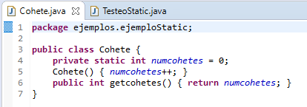
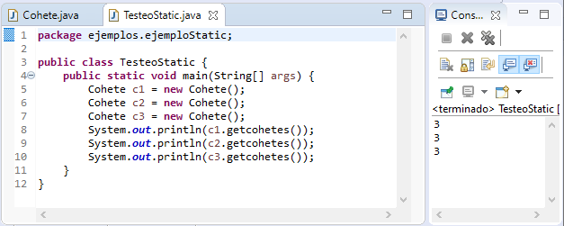
Estructura y miembros de una Clase
Miembros estáticos (static) de una clase / Miembros de una clase
Notes:
En el ejemplo, la clase Cohete tiene un miembro estático. Esta variable numcohetes almacenará el número de objetos Cohete que se van creando.
Cuando desde la clase TesteoStatic se crean varios objetos de la clase Cohete (3 objetos)y se llama al método getcohetes(), el método devolverá el mismo valor para las tres llamadas. La variable numcohetes se iniciliza a cero solo una vez (cuando se crea c1). Cuando se crean los objetos c2 y c3 no se vuelve a inicializar pues ya existe y es estática, solo se incrementa.
Al haber definido numcohetes como private, no es posible desde la clase TesteoStatic acceder a c1.numcohetes.

Slide 20
Estructura y miembros de una Clase
Métodos de instancia y de clase
Los métodos de una clase son una abstracción del comportamiento de la misma. Los algoritmos formarán parte de los métodos y contendrán la lógica de la aplicación que queramos desarrollar.
Podemos dividir los métodos en dos bloques:
Métodos de instancia. Son aquellos utilizados por la instancia.
Métodos de clase. Son aquellos comunes para una clase. Un método por clase.
Notes:
Recuerda: miembros o atributos de instancia y de clase son análogos a métodos de instancia y de clase.

Slide 21
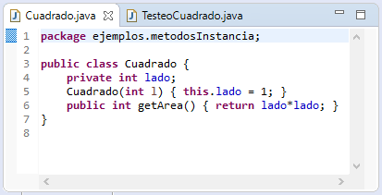
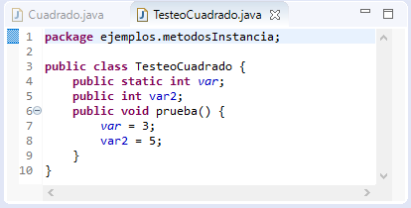
Estructura y miembros de una Clase
Métodos de instancia
Los métodos de instancia son, por así decirlo, los llamados métodos comunes. Cada instancia u objeto tendrá sus propios métodos independientes del mismo método de otro objeto de la misma clase.
Los métodos de instancia pueden acceder a los miembros de instancia y también a los miembros de clase.
La llamada a un método de instancia sería la siguiente:
TesteoCuadrado t = new TesteoCuadrado();
t.prueba();

Slide 22
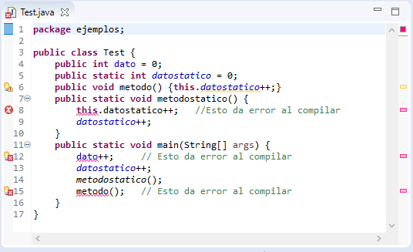
Estructura y miembros de una Clase
Métodos estáticos o de clase
Recuerda las siguientes reglas:
Los métodos static no tienen referencia this.
Un método static no puede acceder a miembros que no sean static.
Un método no static puede acceder a miembros static y no static.
Regla 3 (OK)
Regla 1
Regla 2
Regla 2
Notes:
Los métodos de clase o static NUNCA pueden acceder a los miembros de instancia.

Slide 23
Estructura y miembros de una Clase
Tabla resumen:
Método | Llamada | Declaración | Acceso
Clase | Clase.metodo(parámetros) | static | Miembros de clase
Instancia | Instancia.metodo(parámetros) |  | Miembros de clase y de instancia
Ejercicio:
En la siguiente clase indica cuál es el atributo de instancia y cuál es el atributo de clase:
public class unaClase {
public static int a ==20;
public int b = 13;
}
a es la variable de clase
b es la variable de instancia

Slide 24
Clase Math
Un ejemplo de los métodos de clase son las funciones de la librería java.lang.Math, las cuales pueden ser llamadas anteponiendo el nombre de la clase Math.
Método | Descripción
static int abs(int a) static long abs(long a) static double abs(double a) static float abs(float a) | Devuelve el valor absoluto del parámetro pasado
static int min(int a, int b) static long min(long a, long b) static double min(double a, double b) static float min(float a, float b) | Devuelve el menor de los valore a ó b
static int max(int a, int b) static long max(long a, long b) static double max(double a, double b) static float max(float a, float b) | Devuelve el mayor de los valore a ó b
static double pow(double a, double b) | Potencia. Devuelve a elevado a b.
static double random() | Número aleatorio (entre cero y uno)
static int round(float a) static long round(double a) | Redondeo. Redondea el parámetro a al valor entero más cercano.

Slide 25
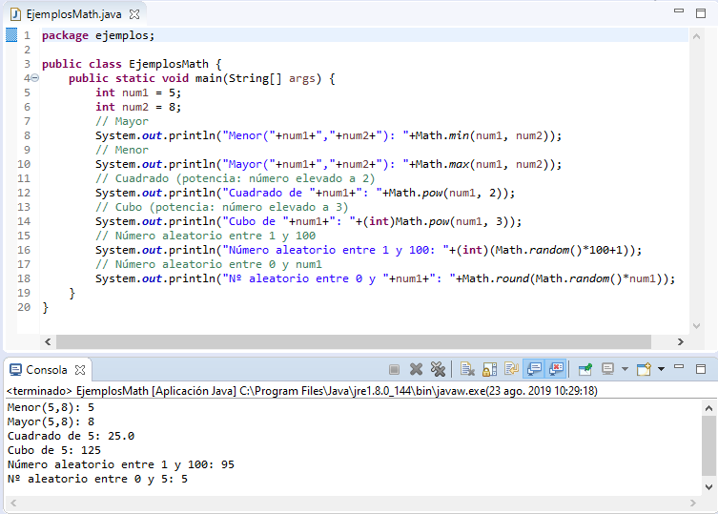

Slide 26
Trabajando con métodos
Paso de parámetros por valor o por referencia
Paso de parámetros por valor. Los parámetros se copian en las variables del método. Las variables pasadas como parámetro no se modifican.
Paso de parámetros por referencia. Las variables pasadas como parámetro se modifican puesto que el método trabaja con las direcciones de memoria de los parámetros.
Generalmente es común pasar parámetros a los métodos salvo que sean métodos para inicializar o finalizar el objeto. Existen ocasiones en las que necesitamos que estas variables que pasamos como parámetros cambien su valor una vez ejecutado el método si este las ha modificado. Si es una variable se puede solucionar con la sentencia return, pero imagina que queremos pasar 5 variables a un método y conservar los valores si éste los modifica. En ese caso, con return solamente podríamos obtener una variable modificada. Por lo tanto, deberemos utilizar paso de parámetros por referencia.

Slide 27
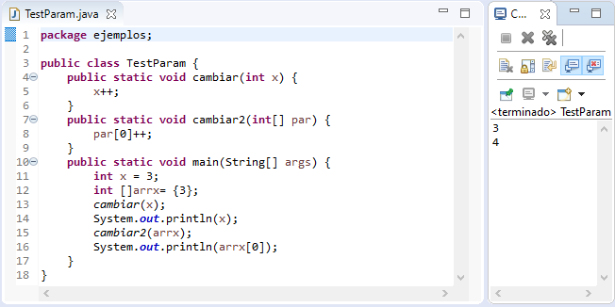
Trabajando con métodos
Paso de parámetros por valor o por referencia
Paso por valor
Paso por referencia
Notes:
El programa ejemplo da como salida los valores 3 y 4. En la función cambiar2 se pasa un array en vez de una variable. La diferencia entre un array de enteros y una variable entera es que un array de enteros es una dirección de memoria donde de manera consecutiva se almacenarán una serie de valores enteros.
En la función cambiar, lo que se hace es que se copia el contenido del parámetro a la variable x del método. Sin embargo, en la función cambiar2, aunque se hace lo mismo, lo que cambia es que el valor que contiene el parámetro es a su vez una dirección de memoria. Con lo cual, cada cambio en la variable par del método repercutirá en un cambio del parámetro pasado por referencia.

Slide 28
Trabajando con métodos
Los métodos recursivos
Un método se llama recursivo cuando se llama a sí mismo.
¿Cuándo utilizar la recursividad?
Cuando la solución de un problema es más sencilla.
Cuando no es infinita, es decir, hay un caso resoluble más básico o sencillo.
Generalmente, cuando se va a resolver un problema recursivo vemos que en cada llamada sucesiva al método recursivo nos vamos acercando cada vez más a la solución.
¿Es eficiente la recursividad?
NO. La recursividad no es eficiente pero es sencilla de programar y de entender. Hay que tener siempre en cuenta que para un método recursivo siempre hay uno equivalente iterativo.

Slide 29
Trabajando con métodos
Los métodos recursivos
Ejemplo: POTENCIA
Solución iterativa: 2³ = 2 x 2 x 2
public static int potencia2(int base, int exp) {
int res = 1;
for (int i=1; i <= exp; i++)
res = res * base;
return res;
}
Solución recursiva: 2³ = 2 x 2²
public static int potencia(int base, int exp) {
if (exp == 1) // Caso base
return base;
else // Reduccion de la complejidad
return base * potencia(base,exp-1);
}
Notes:
En la solución recursiva, cuando se realiza una llamada al método potencia(2,3), éste va a estar llamándose recursivamente hasta que el segundo parámetro exp valga 1. Luego, en nuestra llamada al método se producirán dos subllamadas: potencia(2,2) y potencia(2,1). En la última llamada (cuando exp=1) se produce el fin de las llamadas recursivas y se procede a recuperar los valores obtenidos en las subllamadas (retorno de los valores 2 y 4). Al final, el método devuelve 8 (2 * el valor retornado que es 4)

Slide 30
Trabajando con métodos
Los métodos recursivos
Ejemplo: FACTORIAL
Solución iterativa: 4! = 4 x 3 x 2 x 1
public static int factorial2(int N) {
int fact = 1;
while (N>0) {
fact=fact*N;
N--;
}
return fact;
}
Solución recursiva: 4! = 4 x 3!
public static int factorial(int N) {
if (N == 0) // Caso base
return 1;
else // Reducción de la complejidad
return N * factorial(N-1);
}

Slide 31
Los Constructores
El constructor se llama de forma automática siempre que se crea un objeto de una clase.
Tenemos dos tipos de constructores:
Constructor por defecto. Cuando no se especifica en el código. Se ejecuta de manera automática e inicializa el objeto con los valores especificados o predeterminados el sistema.
Constructor definido. Puede ser más de uno. Tiene el mismo nombre de la clase. Nunca devuelve un valor y no puede ser declarado como static, final, native, abstract o synchronized. Por regla general se declaran los constructores como públicos (public) para que puedan ser utilizados por cualquier otra clase.
Cuando existe más de un constructor para una clase, se dice que está sobrecargado.
Notes:
Java, al igual que hace con las variables, cuando va a crear un objeto, lo que hace es reservar espacio en memoria para dicho objeto. En esta fase de construcción del objeto, Java crea un constructor público por defecto del objeto. No obstante, si el programador lo cree oportuno, se puede crear un constructor diferente que satisfaga las necesidades de la clase.

Slide 32
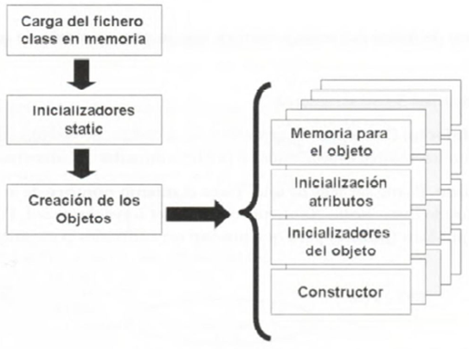
Los Constructores
¿Qué hace Java cuando tiene que cargar una clase?
Antes de crear el primer objeto, Java localiza el fichero de la clase en disco (fichero .class) y lo carga en memoria.
Se ejecutarán los inicializadores static de la clase (se explican más adelante).
Se crea el objeto.
¿Qué hace Java cuando se crea un objeto?
Crea memoria para el objeto mediante el operador new.
Inicializa los atributos del objeto (solo los que no fueron inicializados).
Se ejecutan los inicializadores de objeto.
Llama al constructor adecuado.

Slide 33
Los Constructores
public class Rectangulo {
private int ancho;
private int alto;
Rectangulo(int an, int al) {
this.ancho = an;
this.alto = al;
}
Rectangulo(){
ancho=alto=0;
}
Rectangulo(int dato) {
ancho=alto=dato;
}
... ... ...
}
SOBRECARGA DEL CONSTRUCTOR
Se definen múltiples constructores para una clase cuando el objeto pueda ser inicializado de múltiples formas.
Al sobrecargar un constructor, variaremos el tipo y número de parámetros que recibe.
Cuando creamos un objeto con new, Java elige el constructor más adecuado dependiendo de los parámetros utilizados.
Rectangulo r1 = new Rectangulo(3,4);
Rectangulo r2 = new Rectangulo();
Rectangulo r3 = new Rectangulo(5);

Slide 34
Los Constructores
ASIGNACIÓN DE OBJETOS
Cuando trabajamos con objetos, estamos trabajando con referencias. Una referencia es una localización de la memoria donde se encuentra el objeto.
Lo vemos con un ejemplo, con la clase Rectangulo siguiente:
public class Rectangulo {
private int ancho;
private int alto;
Rectangulo(int an, int al) { this.ancho = an; this.alto = al; }
Rectangulo(){ ancho=alto=0;}
Rectangulo(int dato) { ancho=alto=dato; }
public int getAncho() {return this.ancho; }
public int getAlto() { return this.alto; }
public Rectangulo incrementarAncho() { ancho++; return this; }
public Rectangulo incrementarAlto() { this.alto++; return this; }
}

Slide 35
Los Constructores
ASIGNACIÓN DE OBJETOS
Como la clase Rectangulo es pública, desde el método main de otra clase ejecutamos el siguiente código:
Rectangulo r1 = new Rectangulo(5,7);
Rectangulo r2 = new Rectangulo();
r2 = r1;
r2.incrementarAncho();
r2.incrementarAlto();
System.out.println("Alto: "+r1.getAlto());
System.out.println("Ancho: "+r1.getAncho());
La pregunta es la siguiente: ¿Qué mostrará el programa por pantalla? 2 opciones:
Opción 1 | Opción 2
Alto: 7 Ancho: 5 | Alto: 8 Ancho: 6

Slide 36
Los Constructores
ASIGNACIÓN DE OBJETOS
La respuesta es la opción 2, porque cuando se hace r2 = r1 se copia la referencia al objeto y no el contenido de un objeto en otro:
r1
Alto = 7
Ancho = 5
r1
Alto = 7
Ancho = 5
r2=r1
r2
Alto = 0
Ancho = 0
r2
Alto = 0
Ancho = 0
Entonces, ¿cómo se copia el contenido de un objeto a otro?
Una solución sencilla es utilizar un constructor de copia.

Slide 37
Los Constructores
CONSTRUCTOR COPIA
Con un constructor de copia se inicializa un objeto asignándole los valores de otro objeto diferente de la misma clase. Este constructor de copia tendrá solo un parámetro: un objeto de la misma clase.
Un constructor copia para nuestra clase Rectangulo sería el siguiente:
Rectangulo (Rectangulo r) {
this.ancho = r.getAncho();
this.alto = r.getAlto();
}
¿Qué mostrará el siguiente programa por pantalla?
Rectangulo r1 = new Rectangulo(5,7);
Rectangulo r2 = new Rectangulo(r1);
r2.incrementarAncho();
r2.incrementarAlto();
System.out.println("Alto: "+r1.getAlto());
System.out.println("Ancho: "+r1.getAncho());
Opción 1 | Opción 2
Alto: 7 Ancho: 5 | Alto: 8 Ancho: 6

Slide 38
Los Constructores
INICIALIZADORES STATIC
Son un bloque de código que se ejecutará una vez solamente cuando se utilice la clase.
Los inicializadores static siguen las siguientes reglas:
No devuelven ningún valor.
Son métodos sin nombre.
Ideal para inicializar objetos o elementos complicados.
Permiten gestionar excepciones con try…catch.
Se puede crear más de un inicializador static y se ejecutarán según el orden en el que se han definido.
Se pueden utilizar para invocar métodos nativos o inicializar variables static.
Notes:
A diferencia del constructor, que se llama cada vez que se crea un objeto de dicha clase, el inicializador solamente se ejecuta la primera vez que se utiliza la clase.

Slide 39
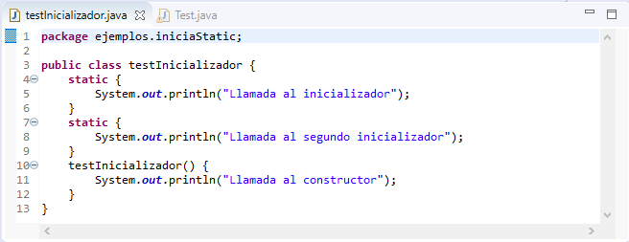
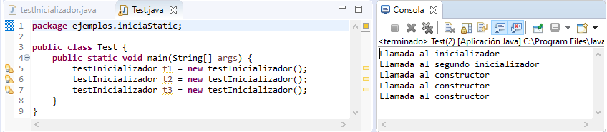
Los Constructores
INICIALIZADORES STATIC
Un ejemplo muy sencillo con varios inicializadores es el siguiente:
Desde el siguiente programa creamos tres objetos de la clase anterior, y mostramos la salida por pantalla:

Slide 40
Los Destructores
Al contrario que en C++ y otros lenguajes orientados a objetos, en Java no existen los destructores.
En un intento de simplificar las cosas y mejorar la gestión de memoria, es el propio sistema el que se encarga de eliminar definitivamente los objetos de la memoria cuando le asignamos el valor null a la referencia, le asignamos a la referencia un objeto diferente o bien termina el bloque donde está definida la referencia.
El sistema de liberación de memoria en Java se llama garbage collector (recolector de basura). Este recolector trabaja de forma automática. Se le puede sugerir que se active realizando la llamada System.gc().
FINALIZADORES. Cuando se va a liberar automáticamente la memoria de objetos inservibles, el sistema ejecuta el finalizador de los objetos. Un ejemplo:
protected void finalize() { System.out.println(“Adioooooos”); }
Notes:
El garbage collector, gc o recolector de basura, se ejecuta en segundo plano en un subproceso paralelo a la propia aplicación. La llamada al recolector de basura se hace ejecutando el método gc() de la clase System.

Slide 41
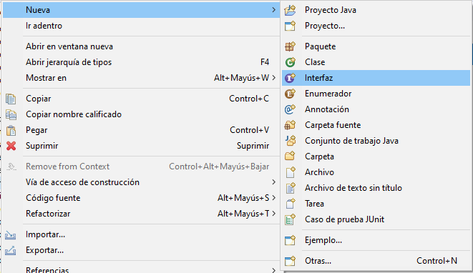
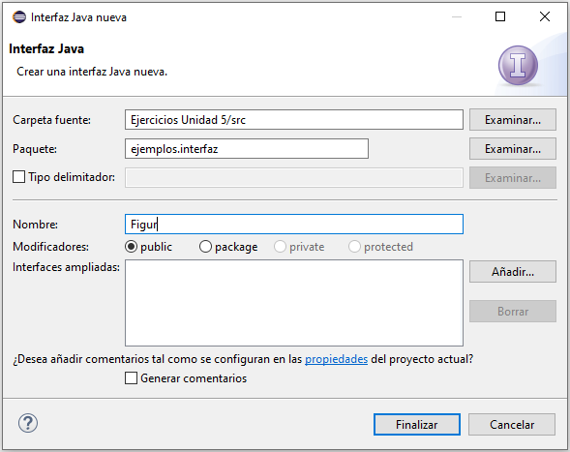
Encapsulación y visibilidad. Interfaces.
Un objeto interactúa con el mundo exterior a través de su interfaz.
Una interfaz es un grupo de métodos con sus cuerpos vacíos.
Por ejemplo, la interfaz Figura podría ser la siguiente:
public interface Figura {
int area();
}
Notes:
En el caso de un ordenador, por ejemplo, las interfaces con el mundo exterior serán la pantalla, el ratón, el teclado, etc. Cuando nosotros tecleamos en un ordenador, las teclas o la pantalla sirven para comunicarnos con la parte interna del equipo. Imaginemos que actualizamos la memoria, el procesador y la placa base del equipo conservando la parte software del mismo. La interfaz será exactamente la misma y las personas interactúan exactamente igual con ella. Lo único que notarán es una mejora del rendimiento. Con los objetos pasa exactamente lo mismo, la interacción con el mundo exterior es a través de sus métodos. Los métodos componen la interfaz del objeto con el mundo exterior.

Slide 42
Encapsulación y visibilidad. Interfaces.
La interfaz define el método área, para su posterior desarrollo en las clases que implementan esta interfaz. Una de las clases que podría implementar esta interfaz es la clase Rectangulo.
public class Rectangulo implements Figura{
private int ancho;
private int alto;
Rectangulo(int an, int al) { this.ancho = an; this.alto = al; }
public int area() { return ancho*alto; }
}
Como se observa en la declaración, la clase Rectangulo implementa la interfaz Figura.
Para compilar correctamente una clase que implementa una interfaz, ésta debe contener los métodos declarados en dicha interfaz.

Slide 43
Herencia
La herencia es la base de la reutilización del código.
Cuando una clase deriva de una clase padre, ésta hereda todos los miembros y métodos de su antecesor.
La clase principal de la que derivan las restantes se denomina base, padre o superclase; las subclases también se denominan derivadas o hijas.
También es posible redefinir (override) los miembros para adaptarlos a la nueva clase o bien ampliarlos. En general, todas las subclases no solo adoptan las variables y comportamiento de las superclases, sino que los amplían.
La clase vehículo se divide en coches, camiones, autobuses, etc. Cada subclase comparte características con la clase de la cual se deriva: los coches, camiones y autobuses tienen motor, ruedas y frenos; pero, además de estas características compartidas, cada subclase tiene las propias; los coches, pueden tener maletero, cinco asientos; los camiones, cabina y caja para transportar carga, entre otras características, etc.

Slide 44
Herencia
En Java, al contrario que en C++, no se permite la herencia múltiple. Es decir, una clase no puede heredar de varias clases. Se simula con la implementación de múltiples interfaces.
Todas las clases tienen una superclase o clase padre. Cuando escribas una clase, si ésta no hereda de ninguna clase concreta, en realidad hereda de la clase Object (java.lang.Object).
Las clases heredan el comportamiento de sus antecesores (padres) pero no de otras subclases (hermanos).

Slide 45
Herencia
Ejemplo de herencia:
Figura
Cuadrado
Círculo
Rectangulo
Para indicar que una clase hereda de otra se etiquita con la cláusula extends detrás de la clase.
class Cuadrado extends Figura { ... }
class Circulo extends Figura { ... }
class Rectangulo extends Figura { ... }
Notes:
Como se puede ver en el ejemplo, en ese árbol de herencia tendremos la clase Figura de las que heredan las clases Cuadrado, Círculo y Rectángulo. Como es obvio, estas tres clases tienen una característica común y es que todas son figuras. Otra característica que presenta este árbol es que, en este caso, las figuras por sí mismas no existen, es decir, existirán pero siempre deberá ser a través de una clase de nivel inferior (Cuadrado, Círculo y Rectángulo).

Slide 46
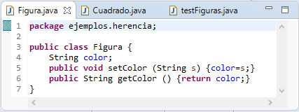
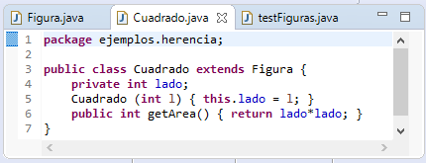
Herencia
Ejemplo:
Al utilizar la cláusula extends indicamos lo siguiente:
La clase Cuadrado es una subclase de la clase Figura.
La clase Cuadrado puede utilizar los métodos de la clase Figura aunque no estén declarados en la clase Cuadrado (siempre y cuando no estén como private en la clase Figura).
Los métodos de la subclase no pueden ser utilizados en la superclase.

Slide 47
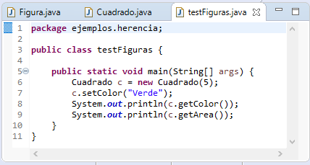
Herencia
Creamos la siguiente clase para testear el comportamiento de la jerarquía anterior:
En esta clase se puede observar cómo se llama a métodos de la superclase Figura y de la subclase Cuadrado. Solamente hemos tenido que crear una clase Cuadrado puesto que los atributos y métodos de la clase Figura los ha heredado la clase Cuadrado.

Slide 48
Herencia

Slide 49
Cohesión
La cohesión es la medida que indica si una clase tiene una función bien definida dentro del sistema.
El objetivo es enfocar de la forma más precisa posible el propósito de la clase. Cuanto más enfoquemos el propósito de la clase, mayor será su cohesión.
Una prueba fácil de cohesión consiste en examinar una clase y decidir si todo su contenido está directamente relacionado con el nombre de la clase y descrito por el mismo.
Una alta cohesión hace más fácil:
Entender qué hace una clase o método
Usar nombres descriptivos
Reutilizar clases o métodos

Slide 50
Acoplamiento
El acoplamiento entre clases es una medida de la interconexión o dependencia entre esas clases.
Deberemos siempre intentar que nuestras clases tengan un acoplamiento bajo. Cuantas menos cosas conozca la clase A sobre la clase B, menor será su acoplamiento. Lo ideal es conseguir que la clase A sólo conozca de la clase B lo necesario para que pueda hacer uso de los métodos de la clase B, pero no conozca nada acerca de cómo estos métodos o sus atributos están implementados (encapsulación y abstracción)
Los atributos de una clase deberán ser privados y la única forma de acceder a ellos debe ser a través de los métodos getter y setter.
Un bajo acoplamiento permite:
Entender una clase sin leer otras
Cambiar una clase sin afectar a otras
Mejora la mantenibilidad del código

Slide 51
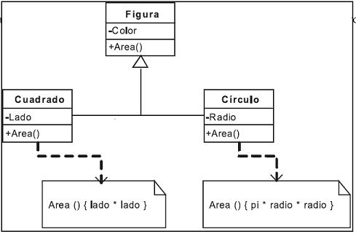
Polimorfismo
Capacidad que permite a dos clases diferentes responder de forma distinta a un mismo mensaje.
Esto significa que dos clases que tengan un método con el mismo nombre y que respondan al mismo tipo de mensaje (es decir, que reciban los mismo parámetros), ejecutarán acciones distintas.
En la práctica, polimorfismo implica la capacidad de una operación de ser interpretada sólo por el propio objeto que lo invoca; desde un punto de vista práctico de ejecución del programa, el polimorfismo se realiza en tiempo de ejecución, ya que durante la compilación no se conoce qué tipo de objeto y por consiguiente cuál operación fue invocada

Slide 52
Sobrecarga de métodos
La sobrecarga la podemos entender en dos sentidos:
Un método puede tener el mismo nombre en la misma clase siempre y cuando cambie el número de parámetros, el tipo o ambos. El ejemplo más claro son los constructores. Siempre deben devolver el mismo tipo de datos
Un método se puede redefinir (volver a definir con el mismo nombre) en una subclase. Por ejemplo, el método vuela que está definido en la clase Ave se vuelve a definir en la clase Pingüino. En estos casos, indicaremos nuestra intención de sobrescribir un método mediante la etiqueta @Override
Funciona igual que hemos visto ya en los constructores.
Donde tiene más sentido es en la sobrecarga en las hijas en una situación de herencia.

Slide 53
Recolector de basura
Algunos lenguajes orientados a objetos necesitan que vigilemos todos los objetos que creamos y que los destruyamos explícitamente cuando ya no sean necesarios. La gestión explícita de memoria es tediosa y propensa a errores.
La plataforma Java nos permite crear cuantos objetos queramos (limitados a nuestro sistema) y no tenemos que preocuparnos por su destrucción.
El entorno de ejecución Java elimina los objetos cuando determina que ya no están siendo utilizados. Este proceso se denomina recolección de basura.
Un objeto es candidato para recolección de basura cuando no hay más referencias a él. O podemos abandonar un objeto explícitamente asignándole el valor especial null. Todas las referencias a un objeto deben ser abandonadas antes de que el objeto sea candidato para la recolección de basura.
Java tiene un recolector de basura que libera periódicamente la memoria utilizada por objetos que ya no están referenciados. Hace su trabajo automáticamente cuando considera que es el momento adecuado.

Slide 54
ArrayList (la volveremos a ver después)
Array que puede variar de tamaño. Está incluido en el paquete java.útil
La diferencia con un array normal es que podemos añadir y eliminar elementos del mismo sin establecer un tamaño de la estructura.
Definición y creación de un ArrayList. Entre <> va la clase de objetos que van dentro del ArrayList
ArrayList<String> cars = new ArrayList<String>();
Añadir elementos: cars.add("Volvo"); //Añade al final
Acceder a un elemento: cars.get(2); //Posición en el array
Modificar un elemento: cars.set(3, "Opel");
Eliminar un elemento: cars.remove(1);
Vaciar el ArrayList: cars.clear();

Slide 55


ArrayList
Tamaño del ArrayList: cars.size();
Buscar un elemento: int posicion = cars.indexOf(“Opel”);
Recorrido con for:
Recorrido con foreach:

Slide 56
Ejercicios clase. Clase NotasCurso
Atributos
String materia //La asignatura de la que son las notas
int curso //Curso al que pertenece la asignatura
double nota1Ev
double nota2Ev
double nota3Ev
double notaFinal //Se calcula con la media aritmética de las otras tres.
Métodos
Constructor base (materia y curso) y parametrizado (todos menos notaFinal)
toString y equals (materia, curso y las tres notas iguales)
Getters y setters
aprobado() que devuelve un boolean si la notaFinal >= 5
calcularNotaFinal() que calcula la media de las notas y la asigna a notaFinal

Slide 57
Ejercicios clase. Clase Expediente
Atributos
enum Modalidad {FPB, GRADOMEDIO, GRADOSUPERIOR}
static int totalAlumnado //Cada vez que se genera un objeto se incrementa en uno
int final id //Se forma incrementando en uno número de alumnos y sumando 10000
String nombre
String apellidos
char sexo // ‘h’ = hombre, ‘m’= mujer
LocalDate fechaNacimiento
Modalidad modalidad //Ver enum Modalidad
int curso //(1, 2)
ArrayList<NotasCurso> calificaciones//Por simplificar serán solo 5 asignaturas, representan las calificaciones obtenidas a final de curso.

Slide 58
Ejercicios clase. Clase Expediente
Métodos
Constructor parametrizado: nombre, apellidos, fechaNac, Curso
Escribir getters y setters (no todos).
Sobrescribe el metodo toString. Debe mostrar todos los datos.
Sobrescribe el metodo equals, cuando el nombre y los apellidos coinciden
int getEdad() que calcule la edad
boolean mayorEdad(), que determine si un alumno es mayor de edad.
boolean titula(), que determine si un alumno titula y pasa de curso. Un alumno titula si:
Cursa la ESO o 1º Bachillerato y ha suspendido 2 asignaturas.
En el resto de modalidades tiene que tenerlas todas aprobadas.
int getSuspensos(), que calcule el número de suspensos. Usado internamente
double mediaExpediente() que calcule la media de todas sus notas

Slide 59
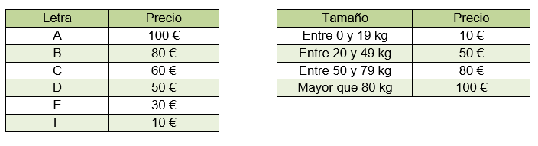
Ejercicios clase. Clase Electrodomestico
Atributos
marca, modelo, precio base, peso, consumo energético (letras entre A y F) y color (los colores disponibles son blanco, negro, rojo, azul y gris). Por defecto, el precio base será de 100€, el peso de 5kg, el consumo energético será F, y el color será blanco. Define una constante para los valores por defecto.
Constructores
Por defecto, con marca, modelo, precio y peso, y con todos los atributos.
Métodos (sólo getters)
comprobarConsumoEnergetico(char letra): comprueba que la letra es correcta (entre la A y la F). Si no es correcta, usará la letra por defecto. Se invocará al crear el objeto y no será visible. Igual para comprobarColor(String color).
precioFinal(): según el consumo energético, aumentará su precio, y según su tamaño, también.
toString(): devuelve la información del electrodoméstico.

Slide 60
Ejercicios clase. Clase Lavadora (hereda)
Atributos
carga, además de los atributos heredados. Por defecto, la carga será de 5 kg
Constructores
Los de Electrodoméstico
Otro con la carga y el resto de atributos heredados.
Métodos
getCarga()
toString() sobrescrito
precioFinal(): si tiene una carga mayor de 8 kg aumentará el precio 50€, si no es así, no incrementará el precio. Las condiciones que hemos visto en la clase Electrodoméstico también deben afectar al precio.

Slide 61
Ejercicios clase. Clase Television (hereda)
Atributos
Pulgadas, tecnología (oled, qled, microled, …), resolución (FHD, 4K, 8K)
Constructores y métodos
Se deja a elección del alumno
Escribe una clase ejecutable TestElectrodomesticos (un programa con un main) que cree un array de 5 electrodomésticos (asignando a cada posición del array, un objeto de las clases anteriores, con los valores que desees). Recorre el array mostrando cada uno de los objetos (utiliza el método toString() de cada objeto). Muestra por pantalla el precio total resultado de sumar el precio final de cada electrodoméstico del array.

Slide 62
Bibliografía
MORENO PÉREZ, JUAN CARLOS (2011). Programación. Editorial RA-MA.
SÁNCHEZ ASENJO, JORGE. Fundamentos de Programación. Disponible en: http://jorgesanchez.net/programacion

Slide 63
Fin Unidad 5

